Slide 1
兆豐票券 上線後修改項目紀錄
2022/8/9

Slide 2
Alvin

Slide 3
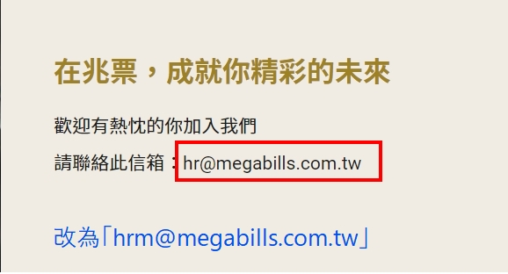
Web_關於我們_人才招募
http://www.megabills.com.tw/recruiting
信箱改為「hrm@megabills.com.tw」

